Slide 1

Produktpräsentation
PRH
Universaldreheinheit

Slide 2
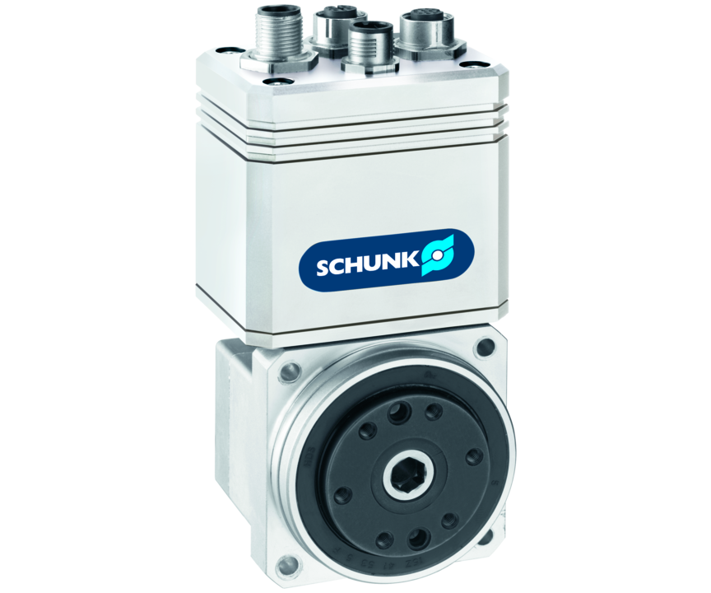
Universaldreheinheit
Servoelektrische Miniaturdreheinheit mit einem Drehwinkel > 360°, Mittenbohrung und Präzisionsgetriebe
Das präziseste Miniatur-Drehmodul mit integrierter Steuerungselektronik.
0,004° Wiederholgenauigkeit

Slide 3

Präzise. Kompakt. Busfähig.

Slide 4
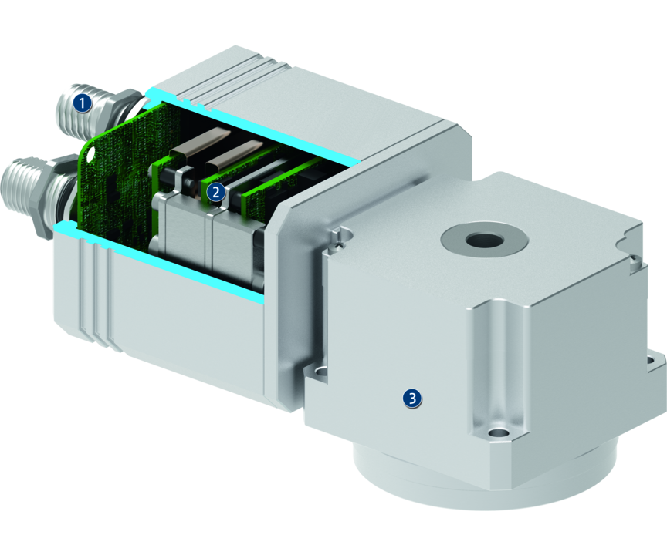
Funktionsprinzip
Funktionsbeschreibung
Die Dreheinheit verfügt über ein Harmonic Drive®-Präzisionsgetriebe, welches direkt über einen bürstenlosen DC-Servomotor angetrieben wird.
1
Elektrischer Anschluss
2
Steuerelektronik
3
Antrieb mit Getriebe

Slide 5
Vorteile – Ihr Nutzen
Bürstenloser DC-Servomotor für den flexiblen Einsatz durch die Regelbarkeit von Position, Geschwindigkeit und Drehmoment
Hohes Drehmoment, Geschwindigkeit und Genauigkeit für schnelles Beschleunigen und kurze Taktzeiten bei hoher Präzision
Komplette Integration der Regel- und Leistungselektronik zum Aufbau eines dezentralen Steuerungssystems
Vielfältige Ansteuerungsmöglichkeiten zur einfachen Einbindung in bestehende Steuerungskonzepte über PROFIBUS-DP oder CAN
Hohe Schutzart bis IP65 zum Einsatz in stark verschmutzten Umgebungen
Kompakte Bauweise für eine minimale Störkontur und den Einsatz auf engstem Raum

Slide 6
Technische Daten
Technische Daten Übersicht
Baugröße | Nenndrehmoment | Spitzendrehmoment | Nenndrehzahl | Max. Drehzahl | Max. zul. Massenträgheitsmoment | Wiederholgenauigkeit | Eigenmasse
 | [Nm] | [Nm] | [1/min] | [1/min] | [kgm²] | [°] | [kg]
50 | 0.75 .. 2 | 1.8 .. 4.8 | 35 .. 117 | 60 .. 200 | 0.005 .. 0.057 | 0.004 | 0.75
60 | 1.8 .. 4.2 | 4.5 .. 11 | 35 .. 117 | 60 .. 200 | 0.012 .. 0.125 | 0.004 | 0.97
75 | 3.5 .. 6.8 | 9 .. 28 | 30 .. 100 | 60 .. 200 | 0.04 .. 0.3 | 0.004 | 1.55

